Slide 1
Determinan
(bagian 2)
Seri bahan kuliah Algeo #9 - 2023
Bahan kuliah IF2123 Aljabar Linier dan Geometri
Oleh: Rinaldi Munir
Program Studi Teknik Informatika
STEI-ITB

Slide 2
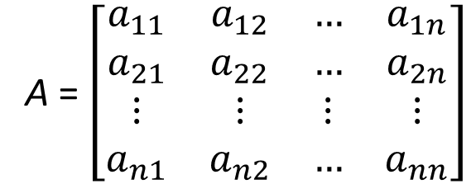
Menghitung determinan dengan ekspansi kofaktor
Misalkan A adalah matriks berukuran n x n
Didefinisikan:
M_{ij} = minor entri a_{ij}
= determinan upa-matriks (submatrix) yang elemen-elemennya
tidak berada pada baris i dan kolom j
C_{ij} = (–1)^{i+j} M_{ij} = kofaktor entri a_{ij}
A = $\left[\begin{matrix}a_{11} & a_{12} & … & a_{1n} \\ a_{21} & a_{22} & … & a_{2n} \\ ⋮ & ⋮ & ⋮ & ⋮ \\ a_{n1} & a_{n2} & … & a_{nn}\end{matrix}\right]$

Slide 3
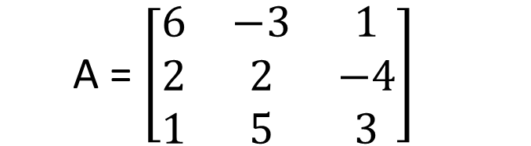
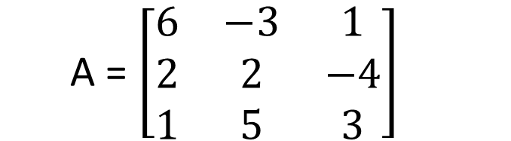
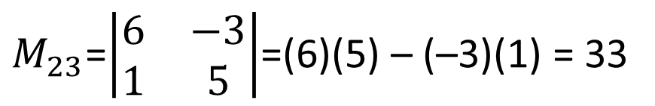
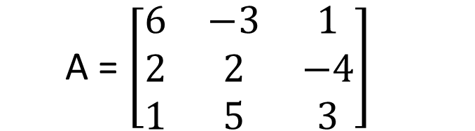
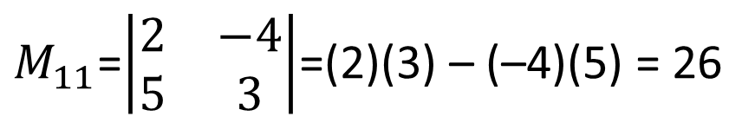
A = $\left[\begin{matrix}6 & −3 & 1 \\ 2 & 2 & −4 \\ 1 & 5 & 3\end{matrix}\right]$
Misalkan A adalah matriks sebagai berikut:
Maka, untuk menghitung M₁₁ tidak melibatkan elemen
pada baris ke-1 dan kolom ke-1:
A = $\left[\begin{matrix}6 & −3 & 1 \\ 2 & 2 & −4 \\ 1 & 5 & 3\end{matrix}\right]$
$M_{11}$=$\left|\begin{matrix}2 & −4 \\ 5 & 3\end{matrix}\right|$=(2)(3) – (–4)(5) = 26
Untuk menghitung M₂₃ tidak melibatkan elemen
pada baris ke-2 dan kolom ke-3:
A = $\left[\begin{matrix}6 & −3 & 1 \\ 2 & 2 & −4 \\ 1 & 5 & 3\end{matrix}\right]$
$M_{23}$=$\left|\begin{matrix}6 & −3 \\ 1 & 5\end{matrix}\right|$=(6)(5) – (–3)(1) = 33

Slide 4
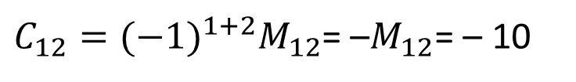
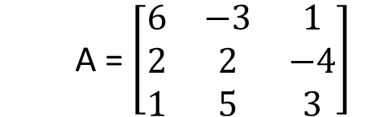
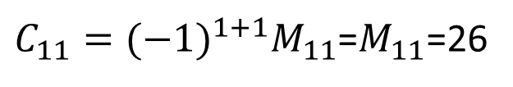

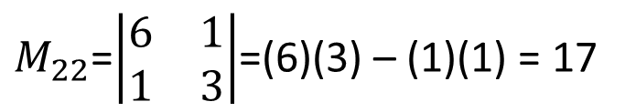
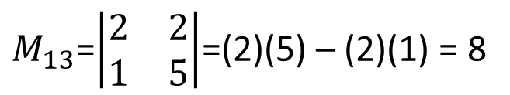
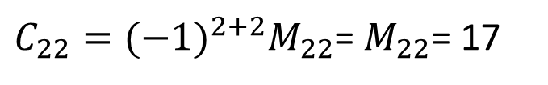
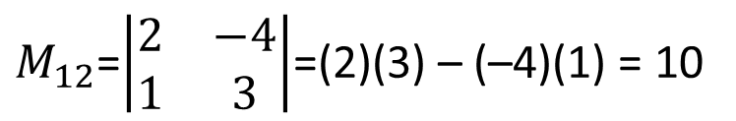
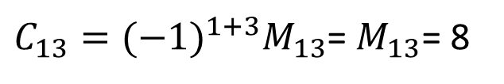
A = $\left[\begin{matrix}6 & −3 & 1 \\ 2 & 2 & −4 \\ 1 & 5 & 3\end{matrix}\right]$
Contoh 1: Tinjau matriks A berikut
Minor entri dan kofaktor dari matriks A adalah sebagai berikut:
$M_{11}$=$\left|\begin{matrix}2 & −4 \\ 5 & 3\end{matrix}\right|$=(2)(3) – (–4)(5) = 26
$C_{11}={(−1)}^{1+1}M_{11}$=$M_{11}$=26
$M_{12}$=$\left|\begin{matrix}2 & −4 \\ 1 & 3\end{matrix}\right|$=(2)(3) – (–4)(1) = 10
$C_{12}={(−1)}^{1+2}M_{12}$= –$M_{12}$= – 10
$M_{13}$=$\left|\begin{matrix}2 & 2 \\ 1 & 5\end{matrix}\right|$=(2)(5) – (2)(1) = 8
$C_{13}={(−1)}^{1+3}M_{13}$= $M_{13}$= 8
$M_{22}$=$\left|\begin{matrix}6 & 1 \\ 1 & 3\end{matrix}\right|$=(6)(3) – (1)(1) = 17
$C_{22}={(−1)}^{2+2}M_{22}$= $M_{22}$= 17
dan seterusnya untuk M₂₁, M₂₃, M₃₁, M₃₂, M₃₃
dihitung dengan cara yang sama
dan seterusnya untuk C₂₁, C₂₃, C₃₁, C₃₂, C₃₃
dihitung dengan cara yang sama

Slide 5

Jadi, kofaktor C_{ij} berkoresponden dengan minor entri M_{ij}, hanya berbeda tanda (positif atau negatif, tergantung nilai i dan j)
Cara mengingat tanda positif dan negative untuk C_{ij} adalah dengan memperhatikan pola berikut:
$$\left[\begin{matrix}+ & − & + & − & … \\ − & + & − & + & … \\ + & − & + & − & … \\ − & + & − & + & … \\ … & … & … & … & …\end{matrix}\right]$$

Slide 6
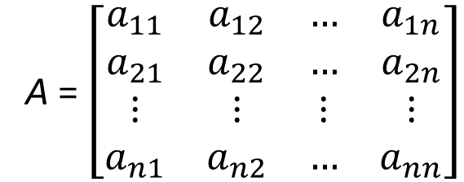

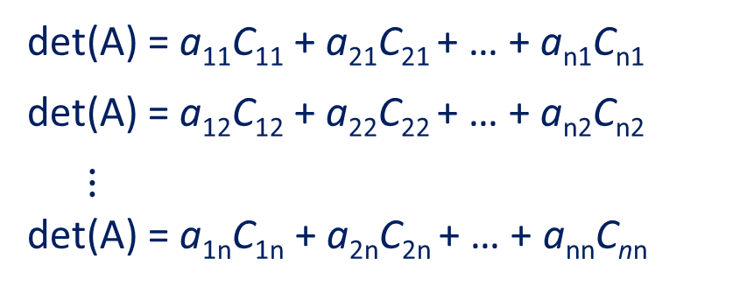
Dengan menggunakan kofaktor, maka determinan matriks
dapat dihitung dengan salah satu dari persamaan berikut:
det(A) = a₁₁C₁₁ + a₁₂C₁₂ + … + a_{1n}C_{1n}
det(A) = a₂₁C₂₁ + a₂₂C₂₂ + … + a_{2n}C_{2n}
$⋮$
det(A) = a_{n1}C_{n1} + a_{n2}C_{n2} + … + a_{nn}C_{nn}
A = $\left[\begin{matrix}a_{11} & a_{12} & … & a_{1n} \\ a_{21} & a_{22} & … & a_{2n} \\ ⋮ & ⋮ & ⋮ & ⋮ \\ a_{n1} & a_{n2} & … & a_{nn}\end{matrix}\right]$
det(A) = a₁₁C₁₁ + a₂₁C₂₁ + … + a_{n1}C_{n1}
det(A) = a₁₂C₁₂ + a₂₂C₂₂ + … + a_{n2}C_{n2}
$⋮$
det(A) = a_{1n}C_{1n} + a_{2n}C_{2n} + … + a_{nn}C_{nn}
Secara baris
Secara kolom

Slide 7
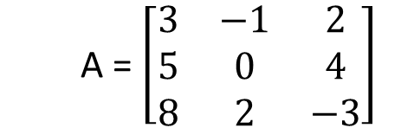
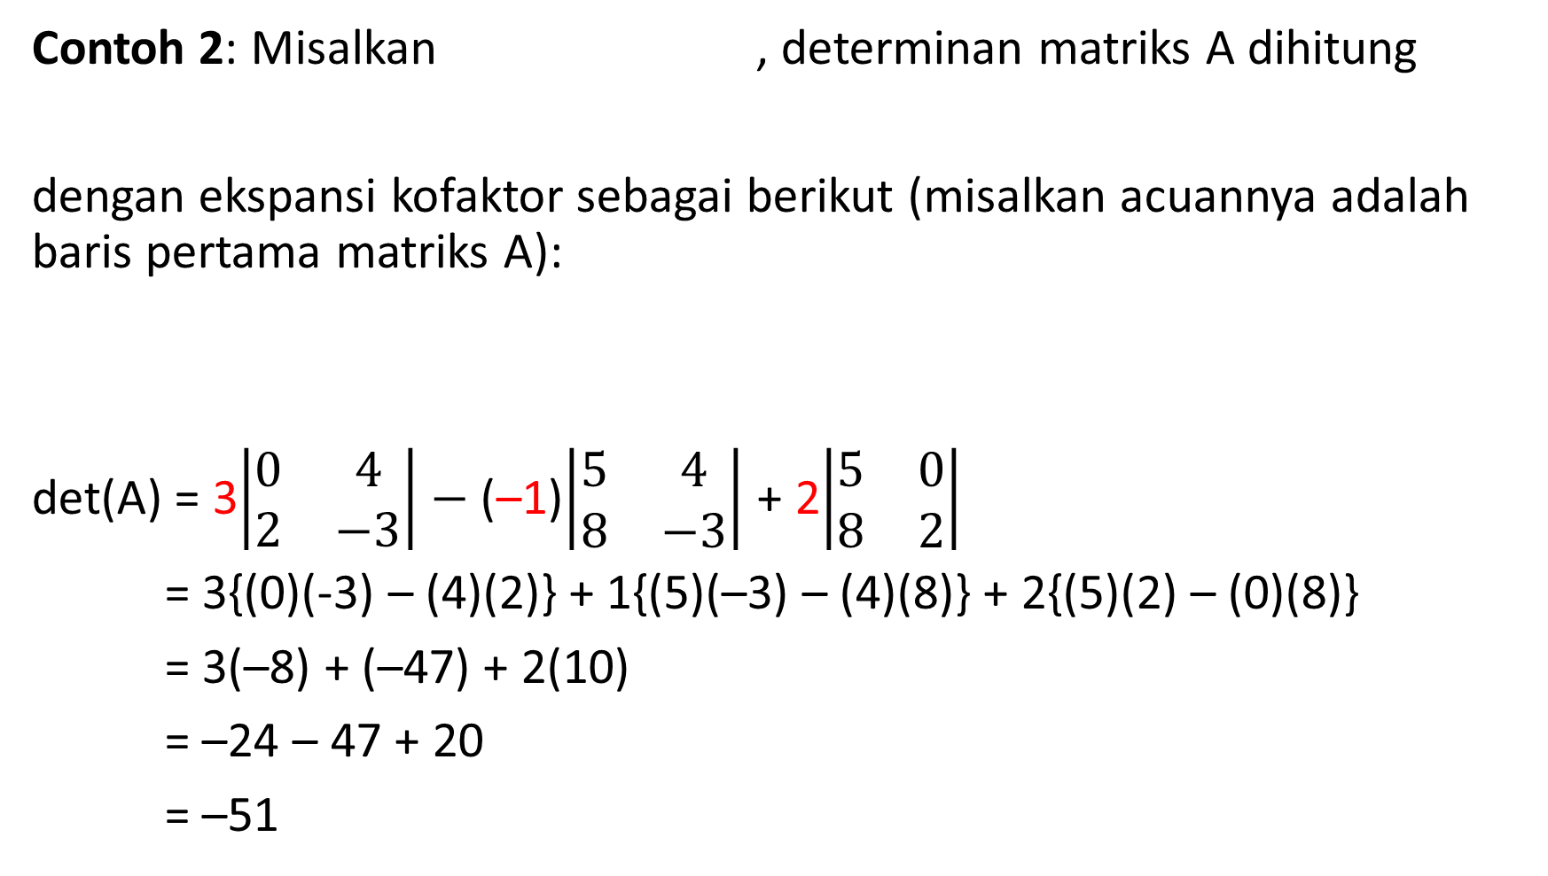

A = $\left[\begin{matrix}3 & −1 & 2 \\ 5 & 0 & 4 \\ 8 & 2 & −3\end{matrix}\right]$
Contoh 2: Misalkan , determinan matriks A dihitung
dengan ekspansi kofaktor sebagai berikut (misalkan acuannya adalah baris pertama matriks A):
det(A) = 3$\left|\begin{matrix}0 & 4 \\ 2 & −3\end{matrix}\right|−$(–1)$\left|\begin{matrix}5 & 4 \\ 8 & −3\end{matrix}\right|$ + 2$\left|\begin{matrix}5 & 0 \\ 8 & 2\end{matrix}\right|$
= 3{(0)(-3) – (4)(2)} + 1{(5)(–3) – (4)(8)} + 2{(5)(2) – (0)(8)}
= 3(–8) + (–47) + 2(10)
= –24 – 47 + 20
= –51
$$\left[\begin{matrix}+ & − & + \\ − & + & − \\ + & − & +\end{matrix}\right]$$
det(A) = a₁₁C₁₁ + a₁₂C₁₂ + a₁₃C₁₃

Slide 8

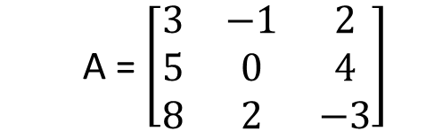

Misalkan digunakan kolom kedua sebagai acuan:
A = $\left[\begin{matrix}3 & −1 & 2 \\ 5 & 0 & 4 \\ 8 & 2 & −3\end{matrix}\right]$
$$\left[\begin{matrix}+ & − & + \\ − & + & − \\ + & − & +\end{matrix}\right]$$
det(A) = a₁₂C₁₂ + a₂₂C₂₂ + a₃₂C₃₂
det(A) = $−(−1)\left|\begin{matrix}5 & 4 \\ 8 & −3\end{matrix}\right|+$0$\left|\begin{matrix}3 & 2 \\ 8 & −3\end{matrix}\right|$ $−$2$\left|\begin{matrix}3 & 2 \\ 5 & 4\end{matrix}\right|$
= $\{(5)(−3$) – (4)(8)} + 0 – 2{(3)(4) – (2)(5)}
= ($−15 −32) −2 (12 −10)$
= ($−47) −2 (2)$
= $− 51$

Slide 9
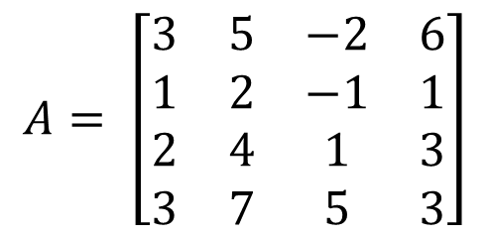
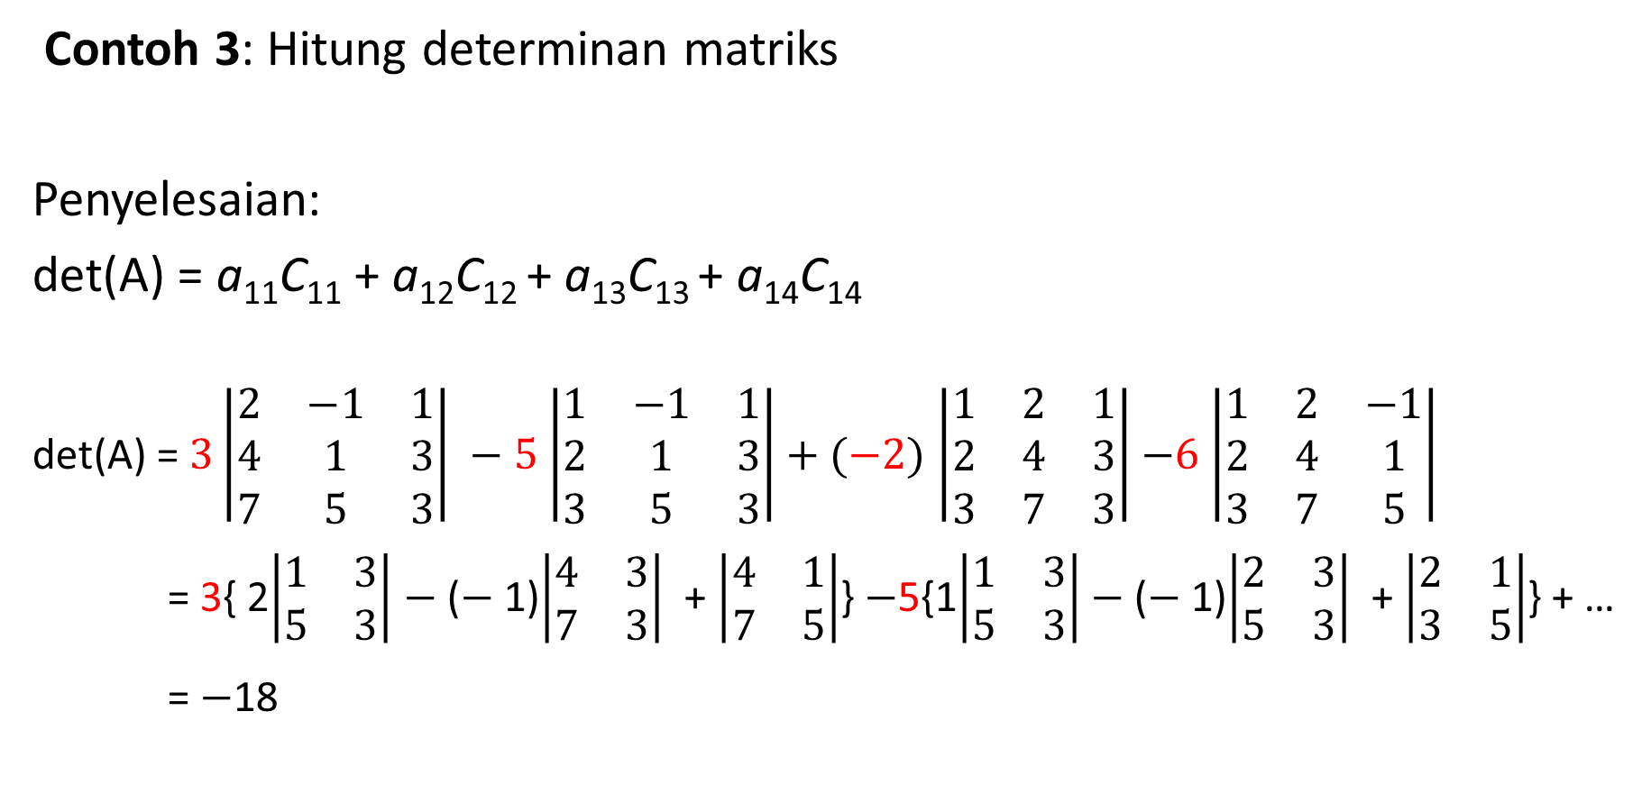

$$A= \left[\begin{matrix}3 & 5 & −2 & 6 \\ 1 & 2 & −1 & 1 \\ 2 & 4 & 1 & 3 \\ 3 & 7 & 5 & 3\end{matrix}\right]$$
Contoh 3: Hitung determinan matriks
Penyelesaian:
det(A) = a₁₁C₁₁ + a₁₂C₁₂ + a₁₃C₁₃ + a₁₄C₁₄
det(A) = $3\left|\begin{matrix}2 & −1 & 1 \\ 4 & 1 & 3 \\ 7 & 5 & 3\end{matrix}\right| −5$ $\left|\begin{matrix}1 & −1 & 1 \\ 2 & 1 & 3 \\ 3 & 5 & 3\end{matrix}\right|+(−2)$ $\left|\begin{matrix}1 & 2 & 1 \\ 2 & 4 & 3 \\ 3 & 7 & 3\end{matrix}\right|$ $−6$ $\left|\begin{matrix}1 & 2 & −1 \\ 2 & 4 & 1 \\ 3 & 7 & 5\end{matrix}\right|$
= 3{ 2$\left|\begin{matrix}1 & 3 \\ 5 & 3\end{matrix}\right|$ $−$ ($−$1)$\left|\begin{matrix}4 & 3 \\ 7 & 3\end{matrix}\right|$ + $\left|\begin{matrix}4 & 1 \\ 7 & 5\end{matrix}\right|$} $−$5{1$\left|\begin{matrix}1 & 3 \\ 5 & 3\end{matrix}\right|$ $−$ ($−$1)$\left|\begin{matrix}2 & 3 \\ 5 & 3\end{matrix}\right|$ + $\left|\begin{matrix}2 & 1 \\ 3 & 5\end{matrix}\right|$} + …
= $−$18
$$\left[\begin{matrix}+ & − & + & − & … \\ − & + & − & + & … \\ + & − & + & − & … \\ − & + & − & + & … \\ … & … & … & … & …\end{matrix}\right]$$

Slide 10

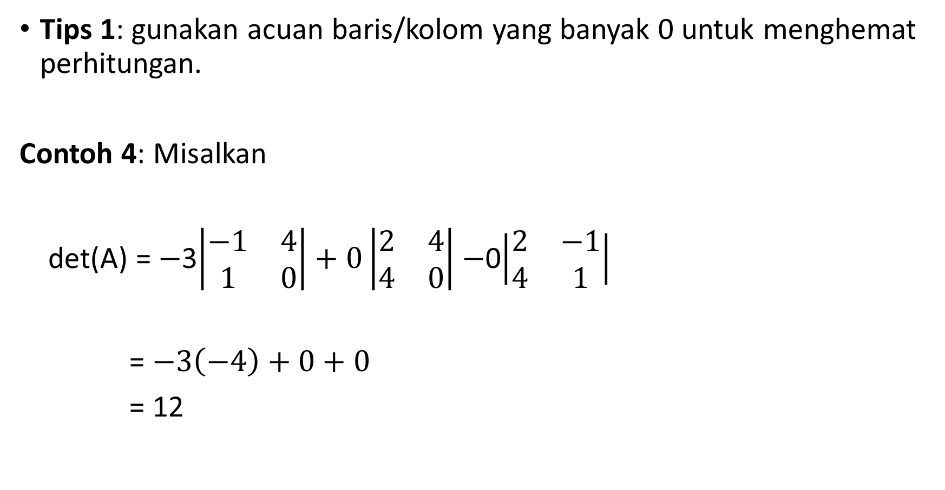
Tips 1: gunakan acuan baris/kolom yang banyak 0 untuk menghemat perhitungan.
Contoh 4: Misalkan
det(A) = $−$3$\left|\begin{matrix}−1 & 4 \\ 1 & 0\end{matrix}\right|+0\left|\begin{matrix}2 & 4 \\ 4 & 0\end{matrix}\right|−$0$\left|\begin{matrix}2 & −1 \\ 4 & 1\end{matrix}\right|$
= $−3\left(−4\right)+0+0$
= 12
A = $\left[\begin{matrix}2 & −1 & 4 \\ 3 & 0 & 0 \\ 4 & 1 & 0\end{matrix}\right]$

Slide 11

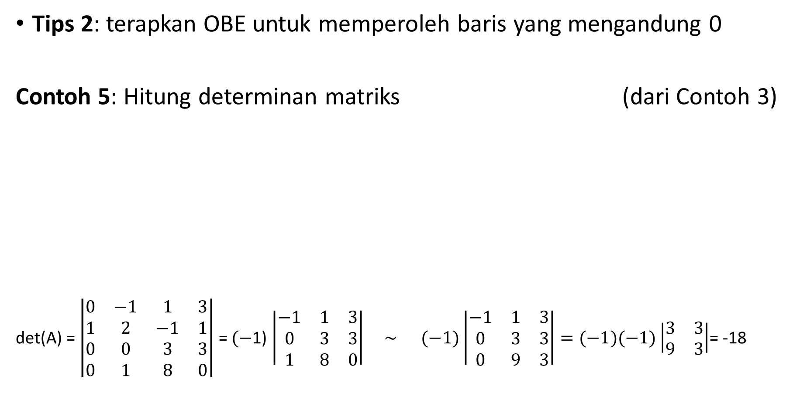

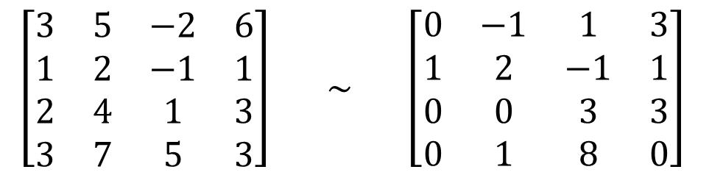
Tips 2: terapkan OBE untuk memperoleh baris yang mengandung 0
Contoh 5: Hitung determinan matriks (dari Contoh 3)
det(A) = $\left|\begin{matrix}0 & −1 & 1 & 3 \\ 1 & 2 & −1 & 1 \\ 0 & 0 & 3 & 3 \\ 0 & 1 & 8 & 0\end{matrix}\right|$ = $(−$1) $\left|\begin{matrix}−1 & 1 & 3 \\ 0 & 3 & 3 \\ 1 & 8 & 0\end{matrix}\right|$ $\sim (−1)\left|\begin{matrix}−1 & 1 & 3 \\ 0 & 3 & 3 \\ 0 & 9 & 3\end{matrix}\right|=(−1)(−1)\left|\begin{matrix}3 & 3 \\ 9 & 3\end{matrix}\right|$= -18
$$A= \left[\begin{matrix}3 & 5 & −2 & 6 \\ 1 & 2 & −1 & 1 \\ 2 & 4 & 1 & 3 \\ 3 & 7 & 5 & 3\end{matrix}\right]$$
$\left[\begin{matrix}3 & 5 & −2 & 6 \\ 1 & 2 & −1 & 1 \\ 2 & 4 & 1 & 3 \\ 3 & 7 & 5 & 3\end{matrix}\right]$ $\sim \left[\begin{matrix}0 & −1 & 1 & 3 \\ 1 & 2 & −1 & 1 \\ 0 & 0 & 3 & 3 \\ 0 & 1 & 8 & 0\end{matrix}\right]$
$$\left[\begin{matrix}+ & − & + & − & … \\ − & + & − & + & … \\ + & − & + & − & … \\ − & + & − & + & … \\ … & … & … & … & …\end{matrix}\right]$$
R1 – 3R2
R3 – 2R2
R4 – 3R2
R3 + R1

Slide 12

Matriks Kofaktor
Misalkan A adalah matriks n x n dan C_{ij} adalah kofaktor entri a_{ij}.
Maka matriks kofaktor dari A adalah
Adjoin dari A adalah transpose matriks kofaktor:
adj(A) = transpose matriks kofaktor
$\left[\begin{matrix}C_{11} & C_{12} & … & C_{1n} \\ C_{21} & C_{22} & … & C_{2n} \\ ⋮ & ⋮ & ⋮ & ⋮ \\ C_{n1} & C_{n2} & … & C_{nn}\end{matrix}\right]$

Slide 13

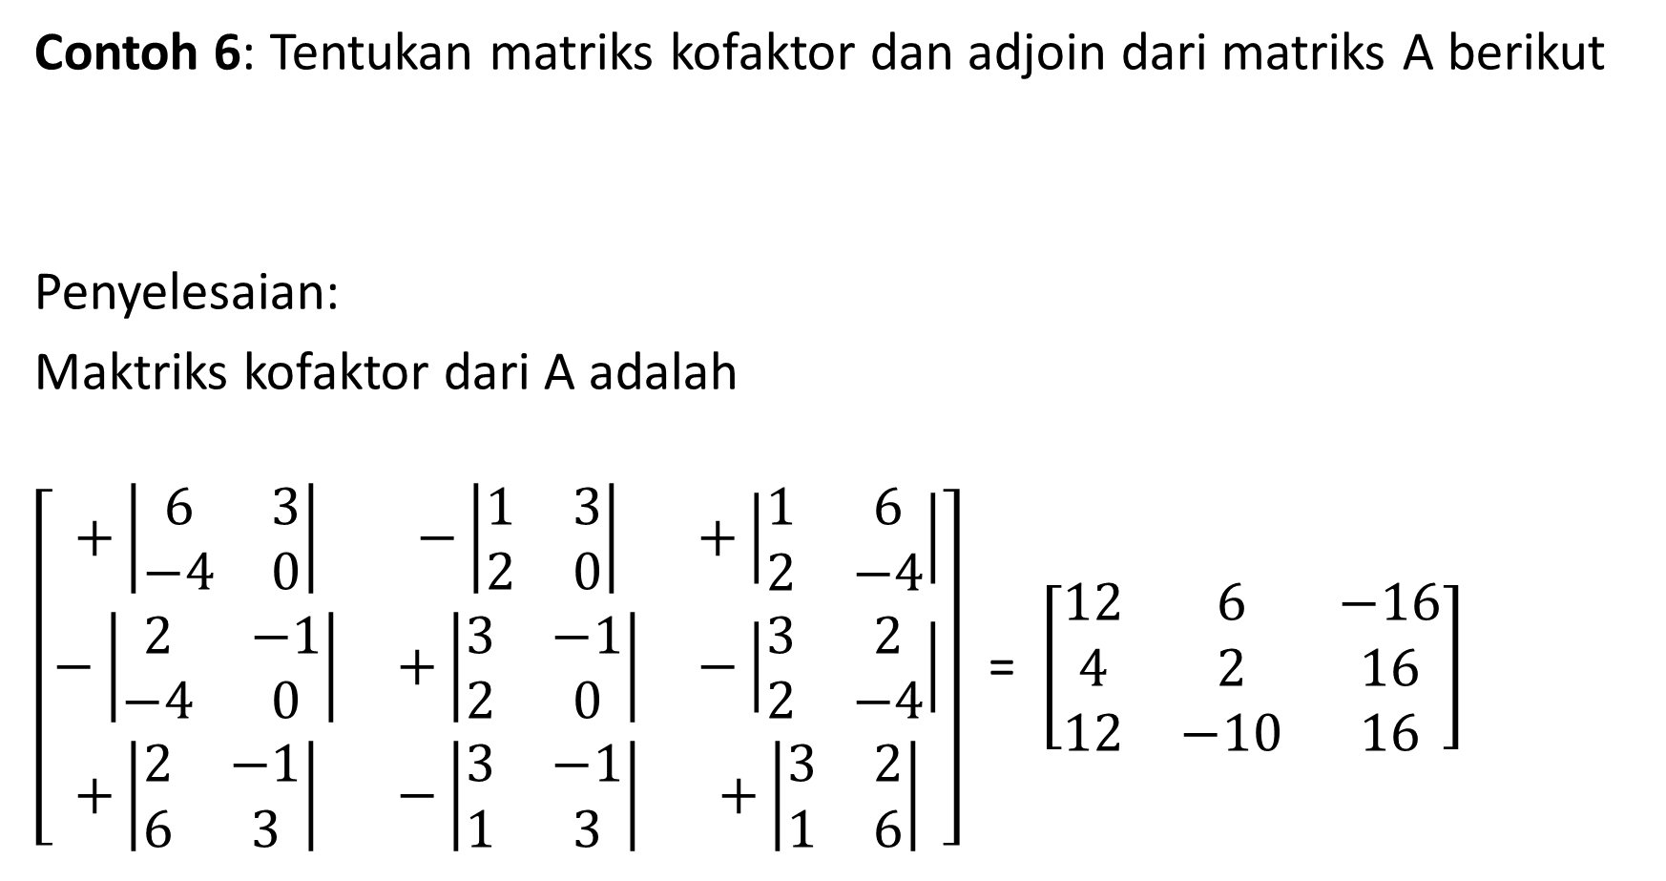
Contoh 6: Tentukan matriks kofaktor dan adjoin dari matriks A berikut
Penyelesaian:
Maktriks kofaktor dari A adalah
$\left[\begin{matrix}+\left|\begin{matrix}6 & 3 \\ −4 & 0\end{matrix}\right| & −\left|\begin{matrix}1 & 3 \\ 2 & 0\end{matrix}\right| & +\left|\begin{matrix}1 & 6 \\ 2 & −4\end{matrix}\right| \\ −\left|\begin{matrix}2 & −1 \\ −4 & 0\end{matrix}\right| & +\left|\begin{matrix}3 & −1 \\ 2 & 0\end{matrix}\right| & −\left|\begin{matrix}3 & 2 \\ 2 & −4\end{matrix}\right| \\ +\left|\begin{matrix}2 & −1 \\ 6 & 3\end{matrix}\right| & −\left|\begin{matrix}3 & −1 \\ 1 & 3\end{matrix}\right| & +\left|\begin{matrix}3 & 2 \\ 1 & 6\end{matrix}\right|\end{matrix}\right]$ = $\left[\begin{matrix}12 & 6 & −16 \\ 4 & 2 & 16 \\ 12 & −10 & 16\end{matrix}\right]$
A = $\left[\begin{matrix}3 & 2 & −1 \\ 1 & 6 & 3 \\ 2 & −4 & 0\end{matrix}\right]$

Slide 14


Jadi matriks kofaktor:
Adjoin dari A adalah transpose matriks kofaktor:
adj(A) = $\left[\begin{matrix}12 & 4 & 12 \\ 6 & 2 & −10 \\ −16 & 16 & 16\end{matrix}\right]$
$$\left[\begin{matrix}12 & 6 & −16 \\ 4 & 2 & 16 \\ 12 & −10 & 16\end{matrix}\right]$$

Slide 15


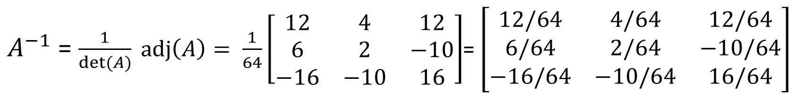
Mencari matriks balikan menggunakan adjoin
Balikan matriks A dapat dihitung dengan menggunakan rumus:
$A^{−1}$ = $\frac{1}{det⁡(A)} adj(A)$
Contoh 7. Determinan matriks setelah dihitung adalah det(A) = 64.
Maka
A = $\left[\begin{matrix}3 & 2 & −1 \\ 1 & 6 & 3 \\ 2 & −4 & 0\end{matrix}\right]$
$A^{−1}$ = $\frac{1}{det⁡(A)} adj\left(A\right)= \frac{1}{64}\left[\begin{matrix}12 & 4 & 12 \\ 6 & 2 & −10 \\ −16 & −10 & 16\end{matrix}\right]$= $\left[\begin{matrix}12/64 & 4/64 & 12/64 \\ 6/64 & 2/64 & −10/64 \\ −16/64 & −10/64 & 16/64\end{matrix}\right]$

Slide 16

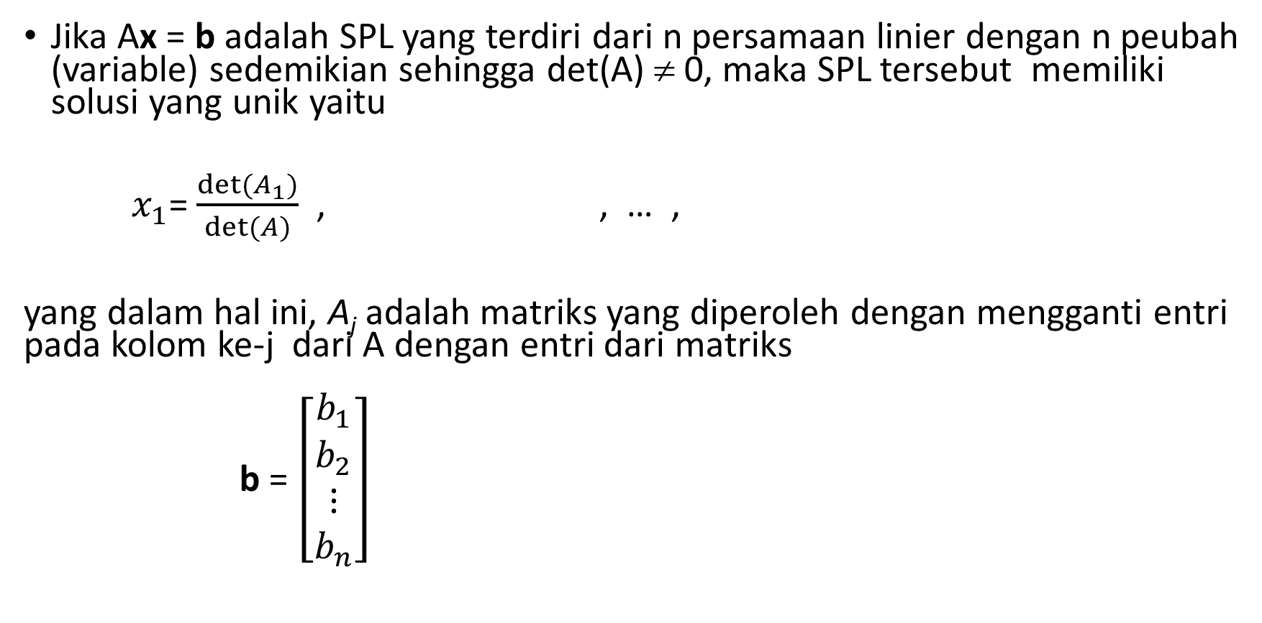

Kaidah Cramer
Jika Ax = b adalah SPL yang terdiri dari n persamaan linier dengan n peubah (variable) sedemikian sehingga det(A) ≠ 0, maka SPL tersebut memiliki solusi yang unik yaitu
$x_{1}$= $\frac{det⁡(A_{1})}{det⁡(A)}$, , … ,
yang dalam hal ini, A_{j} adalah matriks yang diperoleh dengan mengganti entri pada kolom ke-j dari A dengan entri dari matriks
b = $\left[\begin{matrix}b_{1} \\ b_{2} \\ ⋮ \\ b_{n}\end{matrix}\right]$
$x_{2}$= $\frac{det⁡(A_{2})}{det⁡(A)}$
$x_{n}$= $\frac{det⁡(A_{n})}{det⁡(A)}$

Slide 17
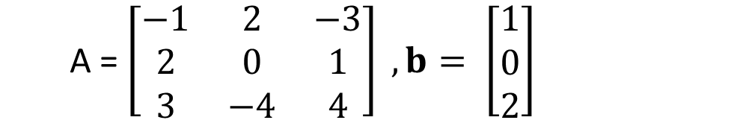
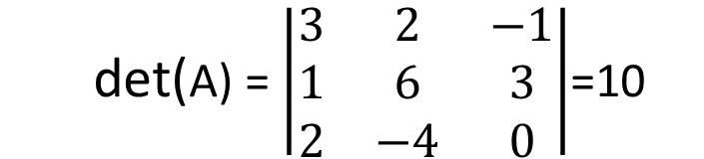
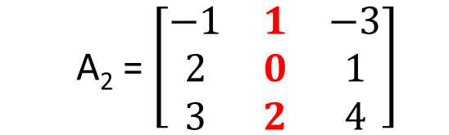
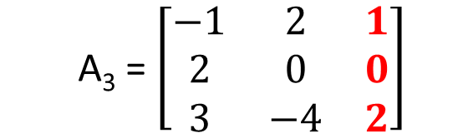
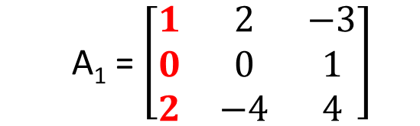
Contoh 8: Diberikan SPL
–x + 2y – 3z = 1
2x + z = 0
3x – 4y + 4z = 2
Hitung solusinya dengan kaidah Cramer!
Penyelesaian: Ax = b
A = $\left[\begin{matrix}−1 & 2 & −3 \\ 2 & 0 & 1 \\ 3 & −4 & 4\end{matrix}\right] , b= \left[\begin{matrix}1 \\ 0 \\ 2\end{matrix}\right]$
det(A) = $\left|\begin{matrix}3 & 2 & −1 \\ 1 & 6 & 3 \\ 2 & −4 & 0\end{matrix}\right|$=10
A₁ = $\left[\begin{matrix}1 & 2 & −3 \\ 0 & 0 & 1 \\ 2 & −4 & 4\end{matrix}\right]$
A₂ = $\left[\begin{matrix}−1 & 1 & −3 \\ 2 & 0 & 1 \\ 3 & 2 & 4\end{matrix}\right]$
A₃ = $\left[\begin{matrix}−1 & 2 & 1 \\ 2 & 0 & 0 \\ 3 & −4 & 2\end{matrix}\right]$

Slide 18
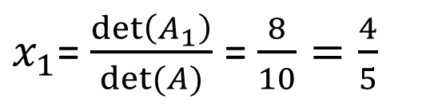








Hitung determinan masing-masing A_{j}:
Hitung nilai x_{i} sebagai berikut:
A₁ = $\left[\begin{matrix}1 & 2 & −3 \\ 0 & 0 & 1 \\ 2 & −4 & 4\end{matrix}\right]$
det(A₁) = $\left|\begin{matrix}1 & 2 & −3 \\ 0 & 6 & 1 \\ 2 & −4 & 4\end{matrix}\right|$= 8
A₂ = $\left[\begin{matrix}−1 & 1 & −3 \\ 2 & 0 & 1 \\ 3 & 2 & 4\end{matrix}\right]$
det(A₂) = $\left|\begin{matrix}−1 & 1 & −3 \\ 2 & 0 & 1 \\ 3 & 2 & 4\end{matrix}\right|$= –15
A₃ = $\left[\begin{matrix}−1 & 2 & 1 \\ 2 & 0 & 0 \\ 3 & −4 & 2\end{matrix}\right]$
det(A₃) = $\left|\begin{matrix}−1 & 2 & 1 \\ 2 & 0 & 0 \\ 3 & −4 & 2\end{matrix}\right|$= 16
$x_{1}$= $\frac{\det\left(A_{1}\right)}{det⁡(A)}$ = $\frac{8}{10}=\frac{4}{5}$
$x_{2}$= $\frac{\det\left(A_{2}\right)}{det⁡(A)}$ = $\frac{−15}{10}=\frac{−3}{2}$
$x_{3}$= $\frac{\det\left(A_{3}\right)}{det⁡(A)}$ = $\frac{−16}{10}=\frac{−8}{5}$

Slide 19
Contoh 7 (Kuis 2021). Diketahui sebuah sistem persamaan linier homogen Ax = 0 sebagai berikut:
2x - y - 3z = 0
-x + 2y - 3z = 0
x + y + 4z = 0
Tentukan determinan matriks A pada persamaan di atas dengan ekspansi kofaktor
Tentukan adj(A),yaitu matriks adjoin A
Tentukan balikan (inverse) matriks A dengan menggunakan adj(A)
Apakah sistem persamaan linier homogen di atas memiliki solusi trivial atau non-trivial? Jelaskan

Slide 20

Jawaban:
A = $\left[\begin{matrix}2 & −1 & −3 \\ −1 & 2 & −3 \\ 1 & 1 & 4\end{matrix}\right]$
det(A) = 2 $\left[\begin{matrix}2 & −3 \\ 1 & 4\end{matrix}\right]$ - (-1) $\left[\begin{matrix}−1 & −3 \\ 1 & 4\end{matrix}\right]$ - 3 $\left[\begin{matrix}−1 & 2 \\ 1 & 1\end{matrix}\right]$ = 2(8 – (-3)) + (-4 + 3) – 3(-1 – 2 )
= 22 – 1 + 9 = 30
(b) Matriks kofaktor = $\left[\begin{matrix}\left|\begin{matrix}2 & −3 \\ 1 & 4\end{matrix}\right| & −\left|\begin{matrix}−1 & −3 \\ 1 & 4\end{matrix}\right| & \left|\begin{matrix}−1 & 2 \\ 1 & 1\end{matrix}\right| \\ −\left|\begin{matrix}−1 & −3 \\ 1 & 4\end{matrix}\right| & \left|\begin{matrix}2 & −3 \\ 1 & 4\end{matrix}\right| & −\left|\begin{matrix}2 & −1 \\ 1 & 1\end{matrix}\right| \\ \left|\begin{matrix}−1 & −3 \\ 2 & −3\end{matrix}\right| & −\left|\begin{matrix}2 & −3 \\ −1 & −3\end{matrix}\right| & \left|\begin{matrix}2 & −1 \\ −1 & 2\end{matrix}\right|\end{matrix}\right]$ = $\left[\begin{matrix}11 & 1 & −3 \\ 1 & 11 & −3 \\ 9 & 9 & 3\end{matrix}\right]$
Adj(A) = transpose matriks cofactor = $\left[\begin{matrix}11 & 1 & 9 \\ 1 & 11 & 9 \\ −3 & −3 & 3\end{matrix}\right]$

Slide 21

(c) A^{–1}=$\frac{1}{det⁡(A)}$adj(A) = $\frac{1}{30}$ $\left[\begin{matrix}11 & 1 & 9 \\ 1 & 11 & 9 \\ −3 & −3 & 3\end{matrix}\right]$ = $\left[\begin{matrix}11/30 & 1/30 & 9/30 \\ 1/30 & 11/30 & 9/30 \\ −3/30 & −3/30 & 3/30\end{matrix}\right]$
= $\left[\begin{matrix}11/30 & 1/30 & 3/10 \\ 1/30 & 11/30 & 3/10 \\ −1/10 & −1/10 & 1/10\end{matrix}\right]$
(d) Karena A memiliki balikan (A^{–1} ada), maka SPL homogen Ax = 0 memiliki solusi trivial (yaitu solusinya hanyalah x1 = x2 = x3 = 0)

Slide 22


Contoh 8 (Kuis 2022) Diketahui sistem persamaan linear sbb:
Jawaban: Ax = b
det(A) = $\left|\begin{matrix}1 & 0 & 2 \\ −3 & 4 & 6 \\ −1 & −2 & 3\end{matrix}\right|$ = 44
A1 = $\left[\begin{matrix}6 & 0 & 2 \\ 30 & 4 & 6 \\ 8 & −2 & 3\end{matrix}\right]$, A2 = $\left[\begin{matrix}1 & 6 & 2 \\ −3 & 30 & 6 \\ −1 & 8 & 3\end{matrix}\right]$, A3 = $\left[\begin{matrix}1 & 0 & 6 \\ −3 & 4 & 30 \\ −1 & −2 & 8\end{matrix}\right]$
det(A1) = -40 det(A2) = 72 det(A3) = 152
x1 = det(A1)/det(A) = -40/44 = -10/11
x2 = det(A2)/det(A) = 72/44 = 18/11
x3 = det(A3)/det(A) = 152/44 = 38/11
Selesaikan dengan menggunakan kaidah Cramer

Slide 23
Latihan
Tentukan determinan matriks2 berikut dengan ekspansi kofaktor:

